Slide 1
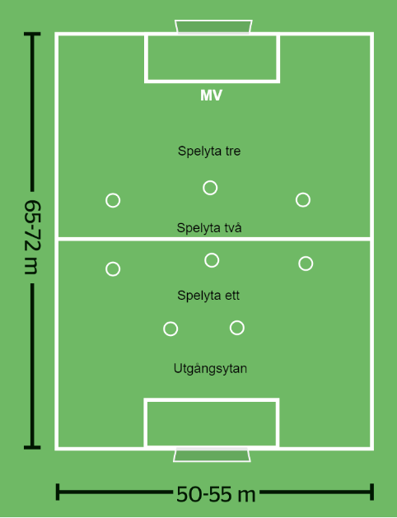
Spelytor & korridorer
Planen delas in i fyra spelytor i djupled när vi har bollen:
Utgångsytan är mellan vårat mål och motståndarnas forwards
Spelyta ett är mellan motståndarnas forwards och mittfält
Spelyta två är mellan motståndarnas mittfält och backlinje
Spelyta tre är mellan motståndarnas backlinje och mål

Slide 2
